Slide 1
DARLIN ALISON FERNANDA DE LA VEGA MARROQUIN
4.TO BACHIDERATO COMPUTACION

Slide 2
Estructura de 10 Diapositivas
Diapositiva 1: Carátula
Diapositiva 2: ¿Qué son las Trayectorias de Animación?
Diapositiva 3: Cómo Aplicar una Trayectoria (Paso 1 y 2)
Diapositiva 4: Trayectorias Predeterminadas (Líneas y Formas)
Diapositiva 5: Trayectoria Personalizada ("Ruta Personalizada")
Diapositiva 6: Ajuste Fino de la Trayectoria
Diapositiva 7: Configuración de Intervalos
Diapositiva 8: Aplicaciones Creativas
Diapositiva 9: Consejos y Trucos Esenciales
Diapositiva 10: Resumen y Conclusión

Slide 3
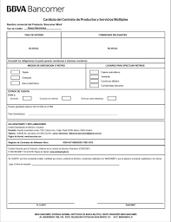
Diapositiva 1: Carátula
Título Principal: Animaciones de Trayectoria: Dando Movimiento a tus Objetos
Subtítulo/Descripción Breve: Una guía práctica para crear movimientos dinámicos y atractivos.
Tu Nombre/Datos: [Tu Nombre o Grupo]

Slide 4
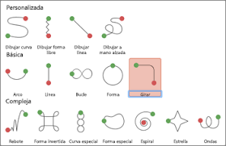
Diapositiva 2: ¿Qué son las Trayectorias de Animación?
Definición Clave: Son efectos que permiten a un objeto
moverse a lo largo de un camino predefinido o personalizado
dentro de la diapositiva.
Tipos de Animación:
Entrada: Cómo aparece el objeto.
Énfasis: Acciones mientras el objeto está visible.
Salida: Cómo desaparece el objeto.
Trayectoria de Animación: El foco
de esta presentación, es la ruta de movimiento.
Diferencia Crucial: A diferencia de una animación de
"Énfasis" (como un giro), la trayectoria
cambia la posición del objeto.

Slide 5
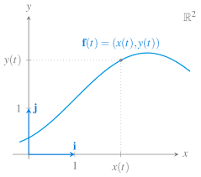
Diapositiva 3: Cómo Aplicar una Trayectoria (Paso 1 y 2)
Paso 1: Seleccionar el Objeto
Puede ser una imagen, forma, texto o gráfico.
Paso 2: Acceder a la Pestaña "Animaciones"
Ir al grupo "Animación" o "Animaciones Avanzadas“
(dependiendo del software).
Seleccionar "Agregar Animación" y buscar la sección
"Trayectorias de la animación" (o similar).

Slide 6
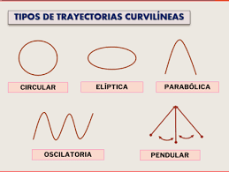
Diapositiva 4: Trayectorias Predeterminadas (Líneas y Formas)
Las Opciones Rápidas: El software ofrece trayectorias comunes.
Líneas: Movimiento recto (horizontal, vertical, diagonal).
Arcos: Movimiento curvo simple.
Giros/Formas: Movimiento en círculos, cuadrados o figuras geométricas.
Ventaja: Fáciles de aplicar y ajustar.
Demostración Rápida: Muestra un objeto moviéndose en Línea y otro en Círculo.

Slide 7
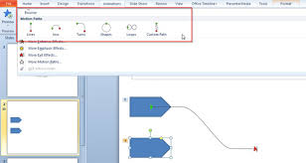
Diapositiva 5: Trayectoria Personalizada ("Ruta Personalizada")
Máximo Control: Permite dibujar a mano alzada la ruta exacta que seguirá el objeto.
Uso: Ideal para simular movimientos complejos, seguir contornos o crear un
efecto orgánico.
Método: Seleccionar "Ruta Personalizada" y dibujar la trayectoria con el ratón o lápiz.
Punto Clave: El punto de inicio (verde) y el punto final (rojo) definen la posición
del objeto antes y después de la animación.

Slide 8
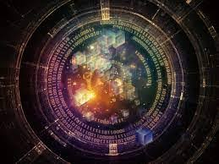
Diapositiva 6: Ajuste Fino de la Trayectoria
Opciones de Efecto: Permiten modificar la trayectoria después de aplicarla.
Invertir Dirección de la Ruta: Hace que el objeto siga el camino en sentido contrario.
Modificar Puntos: Permite arrastrar los nodos de la línea para refinar la curva o el ángulo (como una herramienta de dibujo vectorial).

Slide 9
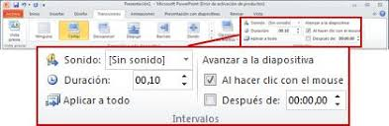
Diapositiva 7: Configuración de Intervalos
panel de animación: herramienta esencial
para gestionar las animaciones.
opciones cruciales (intervalos):
inicio:
al hacer clic: inicia con un clic del ratón.
con el anterior: inicia al mismo tiempo que la animación previa.
después del anterior: inicia automáticamente una vez que termina la animación previa.
duración: el tiempo que tarda el objeto en recorrer la trayectoria (ej: 2 segundos).
retraso: tiempo de espera antes de que comience el efecto.
suavizado: opciones de inicio/final suavizado para un movimiento más realista (acelerar al inicio, frenar al final).

Slide 10
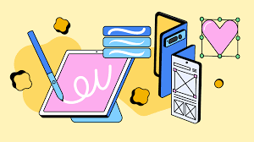
Diapositiva 8: Aplicaciones Creativas
Simulación de Sistemas: Mostrar el movimiento de planetas, engranajes o moléculas.
Narración de Historias: Hacer que un personaje o un vehículo se mueva a través de un paisaje o mapa.
Llamada de Atención: Dirigir la mirada del público a un elemento clave en la diapositiva.
Ejemplo: Animar un avión ✈️ volando sobre una imagen de mapa usando una Ruta Personalizada.

Slide 11

Diapositiva 9: Consejos y Trucos Esenciales
Usar el Panel de Animación: Mantén el control de la secuencia, los intervalos y la superposición de efectos.
Combinar Efectos: Agrega un efecto de Énfasis (como "Pulso" o "Girar") mientras el objeto se mueve en su trayectoria.
Desactivar "Rebobinar": Asegúrate de que el objeto permanezca en la posición final si ese es el objetivo.
Velocidad Constante: Si buscas un movimiento físico, desactiva los suavizados de inicio y final (ajustándolos a 0).

Slide 12

Diapositiva 10: Resumen y Conclusión
Las 3 Claves del Movimiento:
Selección: Elegir el objeto.
Trayectoria: Definir la ruta (predeterminada o personalizada).
Intervalos: Establecer el tiempo y el inicio del movimiento.
Mensaje Final: La animación de trayectoria es una herramienta poderosa que convierte diapositivas estáticas en experiencias dinámicas. ¡Experimenta y crea!
Preguntas y Respuestas

